Slide 1



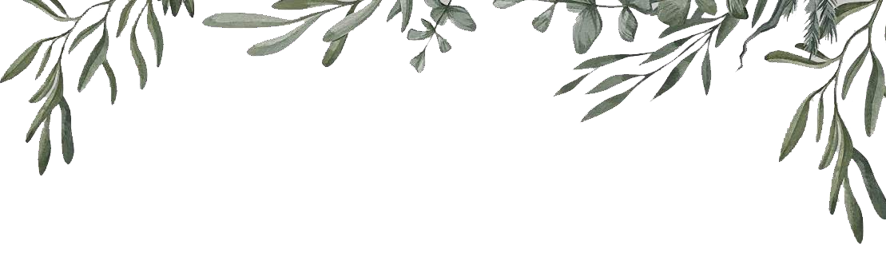







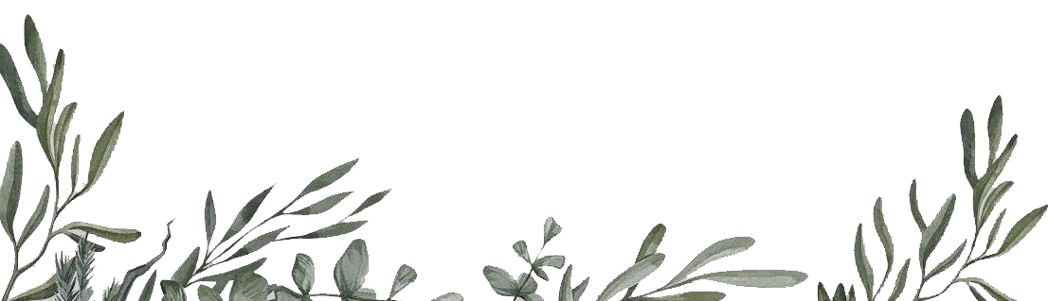
BO
CHINS
T E M P L A T E

Slide 2

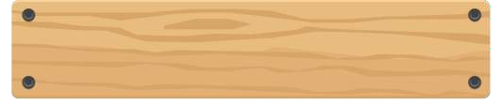
















Hana Adilah Saputri
Yulia Nurainy 2114051040
Nyoman Tri Gangga Pebriana 2114051042
Tri Risma Sari
Wanda Rahma Azzahra 2114051036
2114051038
2114051034

Slide 3




Monosakarida
Kejadian alami
Peranan fisiologis
Triosa
Gliseraldehida
Meluas (sebagai fosfat)
3-fosfat adalah zat antara dalam glikolisis
dihidroksiaseton
Meluas (sebagai fosfat)
3-fosfat adalah zat antara dalam glikolisis
Tetrosa
D-erytrose
Tersebar luas
4-fosfat adalah perantara dalam metabolisme karbohidrat
Pentosa
D- arabinosa
Beberapa tumbuhan, hasil tuberkulosis
Glikosida tumbuhan, dinding sel
L- arabinosa
Tersebar luas pada tumbuhan, dinding sel bakteri
Konstituen dinding sel, glikoprotein tumbuhan
D- ribosa
Tersebar luas, semua organisme
Konstituen asam ribonukleat
2-d-decayribosa
Tersebar luas, semua organisme
Konstituen asam dekriribonukleat
D- xilosa
Bahan kayu
Konstituen polisakarida tumbuhan
Hexosa
D- galaktosal
Tersebar luas
Milik(sebagai bagian dari laktosa), struktur polisakarida
L-galaktosa
Agar, polisakarida lainnya
Struktur polisakarida
D- glukosa
Tersebar luas
Sumber energi utama untuk metabolism hewan, peran structural dalam selulosa
D- mannosa
Polisakarida tumbuhan, glikoprotein hewan
Struktur polisakarida
P- fruktosa
Bagian gula tumbuhan utama dari sukrosa
Zat antara dalam glikolisis (ester fosfat)
Heptosa
D-sodobeptulosa
Banyak tanaman
Perantara dalam siklus calvin dalam fotosintesis dan pentose

Slide 4
Triosa

Slide 5






































Slide 6
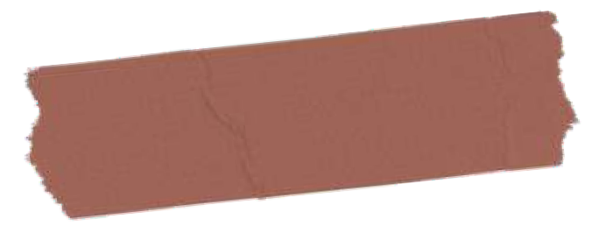


































































Slide 7




Heksosa adalah monosakarida yang tersusun atas enam atom karbon dalam molekulnya terdiri dari aldoheksosa jika mengandung alkanal dan ketoheksosa jika mengandung alkanon. Rumus kimia senyawa heksosa adalah C6H12O6.
Galaktosa merupakan monosakarida, termasuk juga golongan heksosa karena mempunyai 6 atom C dalam molekulnya. Galaktosa merupakan salah satu monomer pembentuk laktosa, senyawa ini dapat ditemukan pada susu.
Glukosa, suatu gula monosakarida. salah satu karbohidrat terpenting yang digunakan
Hexosa
sebagai sumber tenaga bagi hewan dan tumbuhan. Glukosa merupakan salah satu
hasil utama fotosintesis dan awal bagi respirasi. Bentuk alami (D-glukosa) disebut juga
dekstrosa, terutama pada industri pangan.
Manosa terdiri dari enam atom karbon yang dapat dihubungkan bersama dalam sebuah cincin, di mana keenam atom (piranosa) atau hanya 5 atom (furanose) yang berpartisipasi. Karena karbon di posisi 1 mengandung gugus aldehida (CHO), manosa diklasifikasikan sebagai gula pasir.
Fruktosa, atau gula buah, adalah monosakarida yang ditemukan di banyak jenis tumbuhan dan merupakan salah satu dari tiga gula darah penting bersama dengan glukosa dan galaktosa, yang bisa langsung diserap ke aliran darah selama pencernaan.

Slide 8
















































Slide 9

Kesimpulan
kesimpulan yang dapat diperoleh adalah sebagai berikut :
Karbohidrat terbagi menjadi 3 golongan, yaitu monosakarida, disakarida & oligosakarida. Monosakarida adalah karbohidrat dalam bentuk gula yang paling sederhana. Monosakarida dapat menentukan glukosa dalam bentuk oligosakarida dengan pembagian jumlah atom C nya, sehingga bisa menentukan pembagian jenis karbohidrat berdasarkan monomer glukosanya. selain itu Monosakarida digolongkan berdasarkan jumlah atom karbon yang dikandungnya (triosa, tetrosa, pentosa, heksosa, dan heptosa) dan gugus fungsionalnya, yang bisa berupa aldehid atau keton. Keberadaan monosakarida tersebar luas di alam tepatnya pada hewan dan tumbuhan.

Slide 10

BO
CHINS
T E M P L A T E

